Slide 1


Teoria da Estimação Trabalho 2
João Vitor Nascimento Ramos

Slide 2
Visão Geral do Projeto
Modelagem Estocástica e Simulação
Modelo de evolução (preço e populacional)
Ruído de processo e de medição
Análise do comportamento das trajetórias
Estimação com Filtro de Kalman
Implementação preditiva e filtrada
Comparação entre predição e correção
Análise de Desempenho
Avaliação do erro via NRMSE
Impacto dos ruídos no sistema
Qualidade da estimação do estado

Slide 3


Ferramentas de Implementação
Linguagem:
Python v3.12.10
Bibliotecas:
NumPy
Matplotlib
Automação
Makefile

Slide 4

Parte 1 : Modelo Estocástico para Preços
A equação de estado que descreve a evolução do preço é dada por:
$p(k+1) = p(k) + (μ - \frac{1}{2}σ²)∆t +σ\sqrt{∆t}$ dz
$p(k)$: $\text{pre}\text{ç}\text{o} \text{no} \text{instante} \text{discreto} \text{k}$
$\text{µ}$: $\text{taxa} \text{m}\text{é}\text{dia} \text{de} \text{crescimento}$
$\text{σ}$​: $\text{volatilidade} \text{do} \text{sistema}$
$\text{∆}\text{t}:$ $\text{passo} \text{de} \text{tempo}$
$$dz:\text{ru}\text{í}\text{do} \text{de} \text{processo}$$

Slide 5

Parte 1 : Configuração da Simulação
Taxa de crescimento:
µ = 0.05
Volatilidade:
σ = 0.2
Passo de tempo:
∆t = 1
Número de passos:
N = 1000
Condição inicial:
p(0) = 10

Slide 6
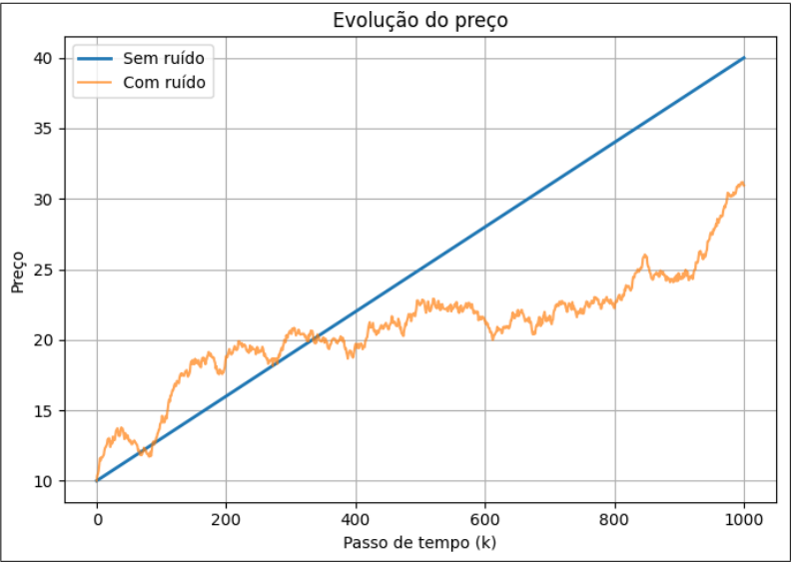
Parte 1 : Trajetória determinística e a estocástica
Destaque : Observa-se a estabilização do sistema e o comportamento assintótico das frações de cada compartimento.
Figura 1: Comparação entre a trajetória determinística (sem ruído) e a trajetória estocástica (com ruído de processo).

Slide 7

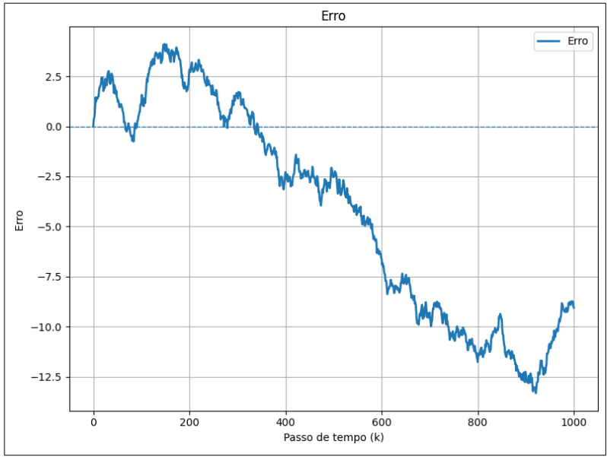
Parte 1 : Análise do Erro de Processo
NRMSE = 0.2729
Figura 2: Evolução do erro de processo ao longo do tempo

Slide 8
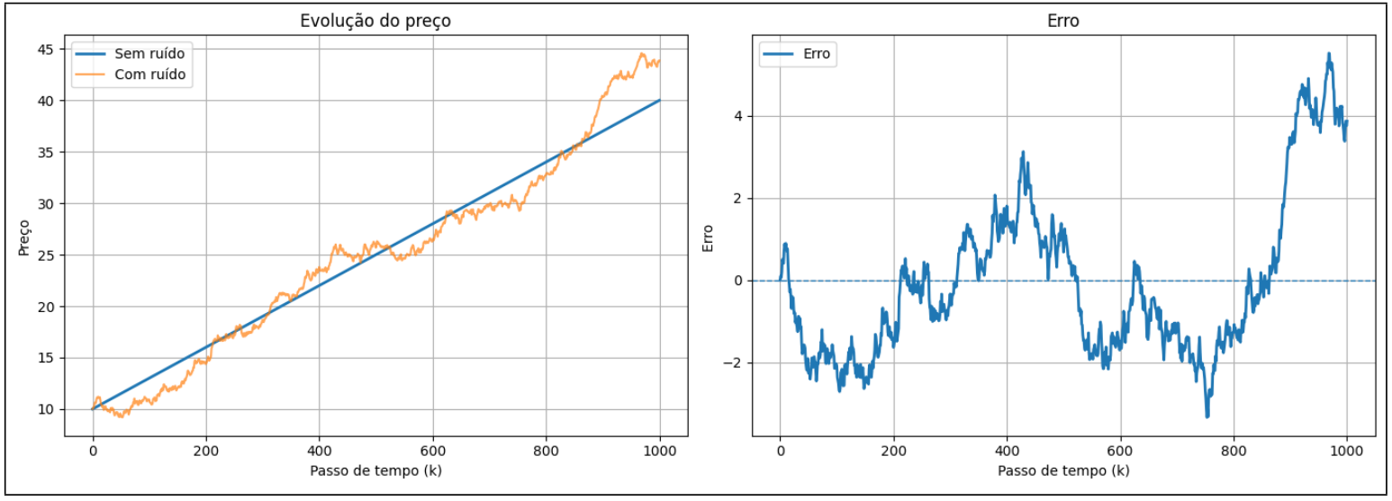
Parte 1 : Influência da Semente do Gerador Pseudoaleatório
Considera-se uma segunda simulação com seed = 42, mantendo-se os mesmos parâmetros do sistema
NRMSE = 0.0765
Figura 3 : Trajetória estocástica e erro de processo para seed = 42.

Slide 9

Parte 1 : Análise Estatística com Múltiplas Simulações
Considerando 1000 realizações:
Assim, embora trajetórias individuais apresentem comportamentos distintos, o efeito médio do ruído de processo tende a se estabilizar.
$\overline{NRMSE}$ = 0.1623

Slide 10
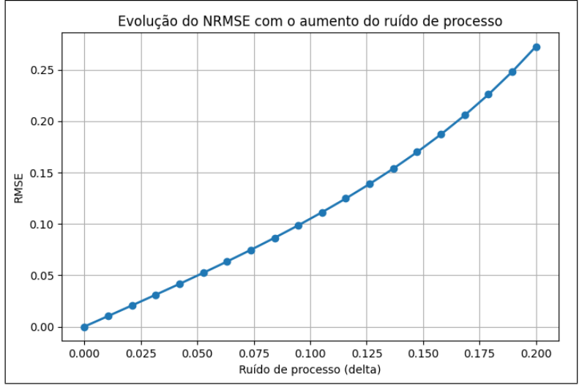
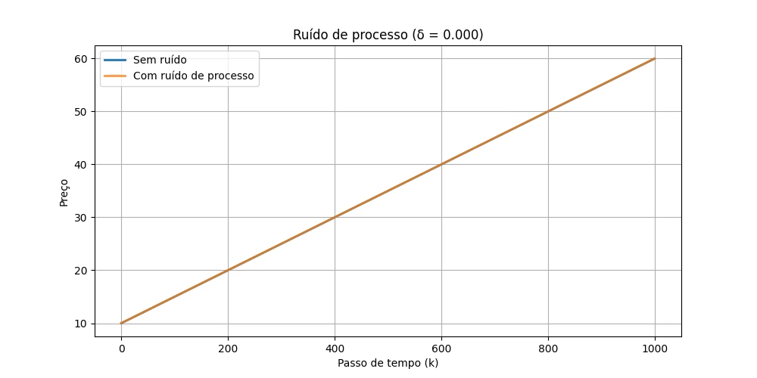

Parte 1 : Influência da Intensidade do Ruído de Processo

Slide 11

Parte 1 : Modelo de Observação e Análise das Medições
A equação de estado que descreve a evolução do preço é dada por:
$$y\left(k\right)=p\left(k\right)+\text{η}\text{r}\text{ + }\text{q} {\text{ε}}_{k}$$
$p(k)$: $\text{pre}\text{ç}\text{o} \text{no} \text{instante} \text{discreto} \text{k}$
$\text{η}\text{r}$: tendência sistemática constante
$\text{q} {\text{ε}}_{k}$​: ruído de medição

Slide 12
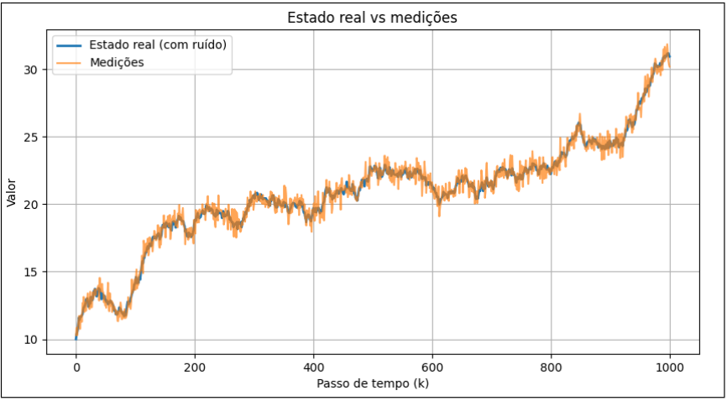
Parte 1 : Comparação entre Estado Real e Medições
Figura 5 : Comparação entre o estado real (com ruído de processo) e as medições, para seed = 0.

Slide 13

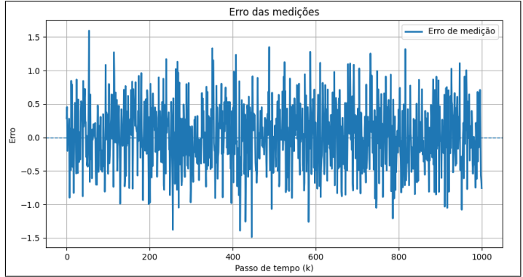
Parte 1 : Análise do Erro de Medição
Figura 5 : Comparação entre o estado real (com ruído de processo) e as medições, para seed = 0.

Slide 14
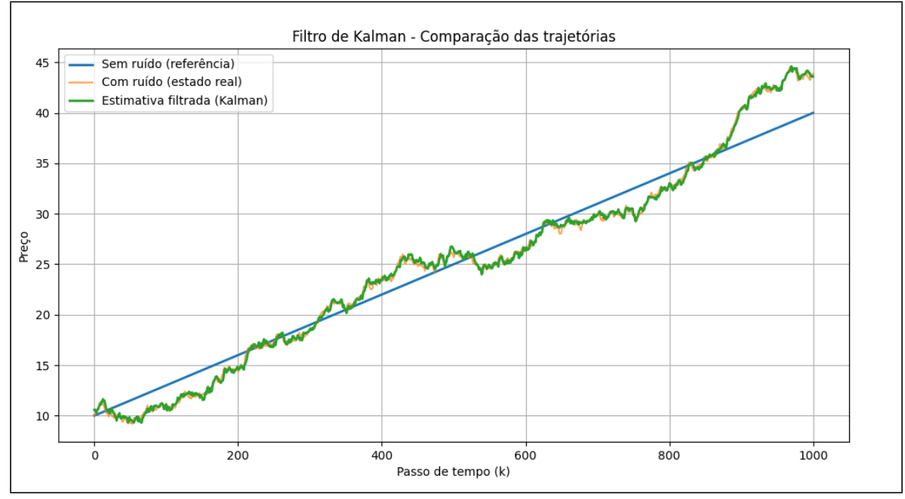

Parte 1 : Estimativa Ótima Filtrada
Do ponto de vista quantitativo, o erro foi avaliado por meio do NRMSE médio ao longo de 1000 realizações, obtendo-se: $\overline{NRMSE}$ = 0.0117
Comparando com o erro médio das medições ($\overline{NRMSE}$ ≈ 0.16), observa-se uma redução de aproximadamente 92% no erro

Slide 15
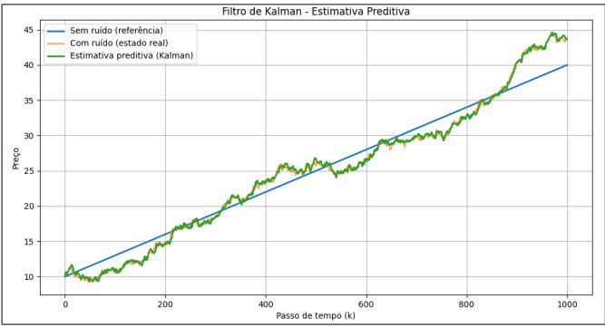

Parte 1 : Estimativa Preditiva
Do ponto de vista quantitativo, o erro foi avaliado por meio do NRMSE médio ao longo de 1000 realizações, obtendo-se: $\overline{NRMSE}$ = 0.0142
Comparando com o erro médio das medições ($\overline{NRMSE}$ ≈ 0.16), observa-se uma redução de aproximadamente 90% no erro

Slide 16
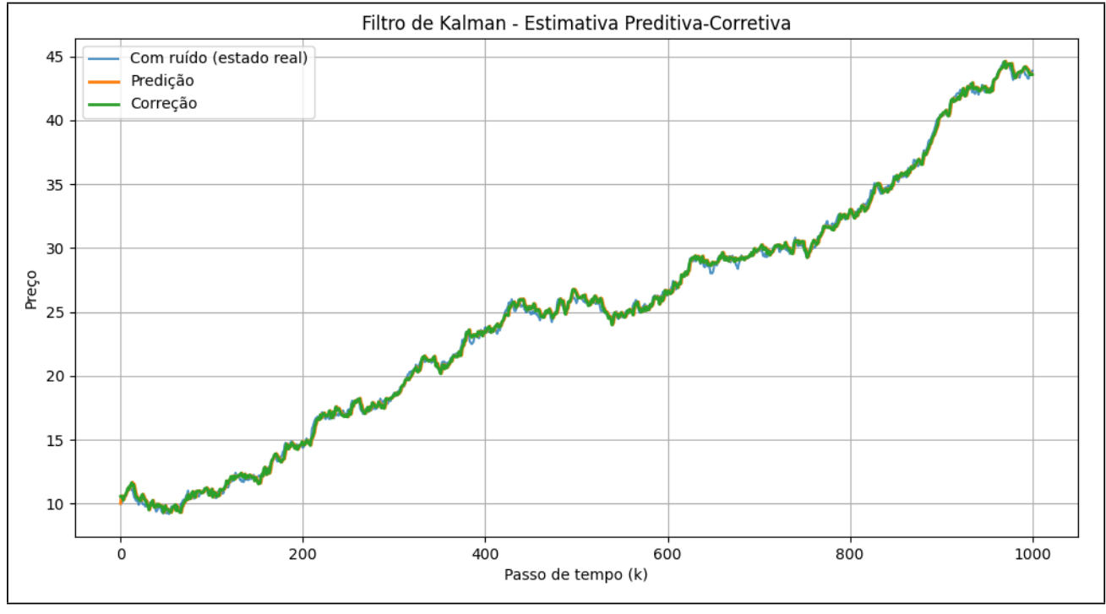

Parte 1 : Estimativa Preditiva-Corretiva
Do ponto de vista quantitativo, o erro foi avaliado por meio do NRMSE médio ao longo de 1000 realizações, obtendo-se: $\overline{NRMSE}$ = 0.0117
Esse valor coincide com o obtido para a estimativa filtrada, o que é esperado, uma vez que ambas correspondem à estimativa após a etapa de correção.

Slide 17

Parte 2 : Modelo Populacional
$$p(k+1) = p(k) + (α - β)p(k)$$
$P(k)$representa o número total de indivíduos da população no instante k
$α$ é a taxa de natalidade
$β$ é a taxa de mortalidade.

Slide 18

Parte 2 : Modelagem no espaço de estados
$$p(k+1) = p(k) + (α − β)p(k)$$
Definindo o estado como:
$$x_{k} = P_{k}$$
o modelo pode ser escrito como :
$$x_{k+1} = P_{k+1}$$
em que:
$F = 1 + α − β$

Slide 19
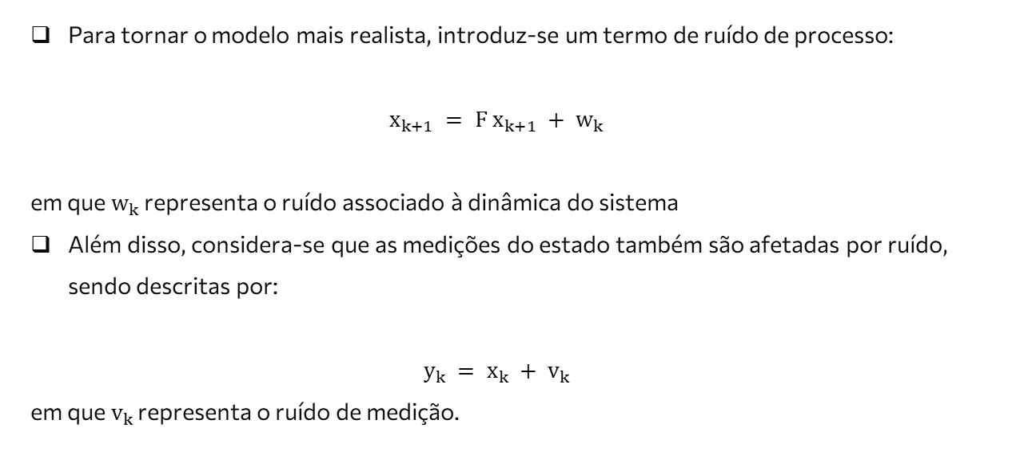
Parte 2 : Modelagem no espaço de estados
Para tornar o modelo mais realista, introduz-se um termo de ruído de processo:
$$x_{k+1} = F{ x}_{k+1} + w_{k}$$
em que $w_{k}$ representa o ruído associado à dinâmica do sistema
Além disso, considera-se que as medições do estado também são afetadas por ruído, sendo descritas por:
$$y_{k} = x_{k} + v_{k}$$
em que $v_{k}$ representa o ruído de medição.

Slide 20
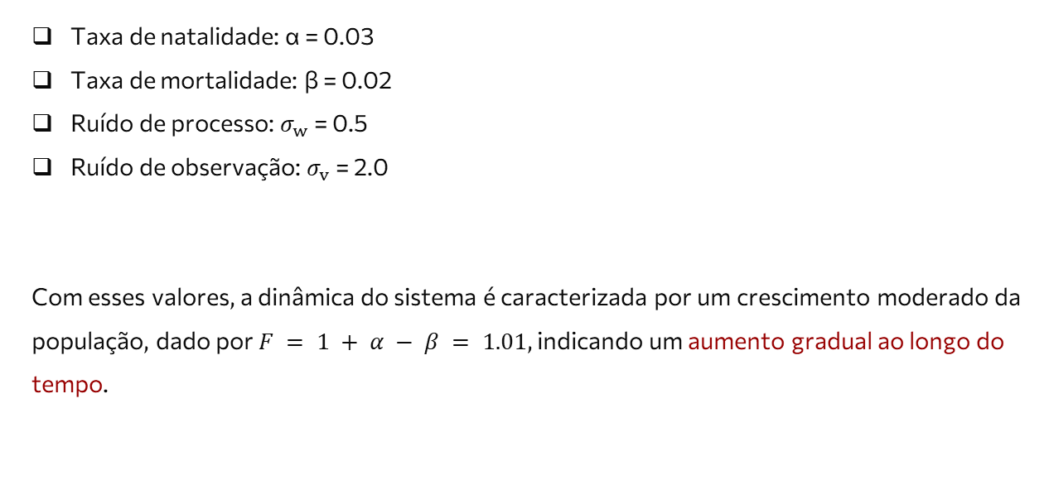
Parte 2 : Configuração da Simulação
Taxa de natalidade: α = 0.03
Taxa de mortalidade: β = 0.02
Ruído de processo: $σ_{w}$ = 0.5
Ruído de observação: $σ_{v}$ = 2.0
Com esses valores, a dinâmica do sistema é caracterizada por um crescimento moderado da população, dado por $F = 1 + α − β = 1.01$, indicando um aumento gradual ao longo do tempo.

Slide 21
Parte 2 : Simulação do modelo populacional
Taxa de natalidade: α = 0.03
Taxa de mortalidade: β = 0.02
Ruído de processo: $σ_{w}$ = 0.5
Ruído de observação: $σ_{v}$ = 2.0
Com esses valores, a dinâmica do sistema é caracterizada por um crescimento moderado da população, dado por $F = 1 + α − β = 1.01$, indicando um aumento gradual ao longo do tempo.

Slide 22
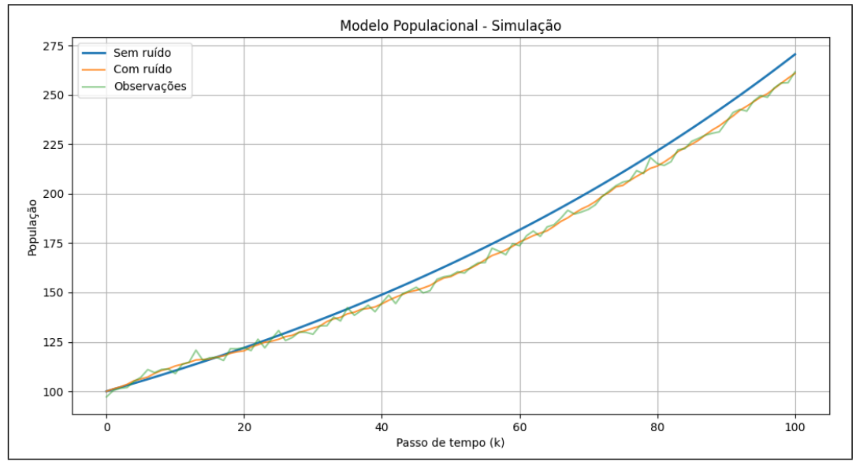


Parte 2 : Formulação ajuste linear

Slide 23
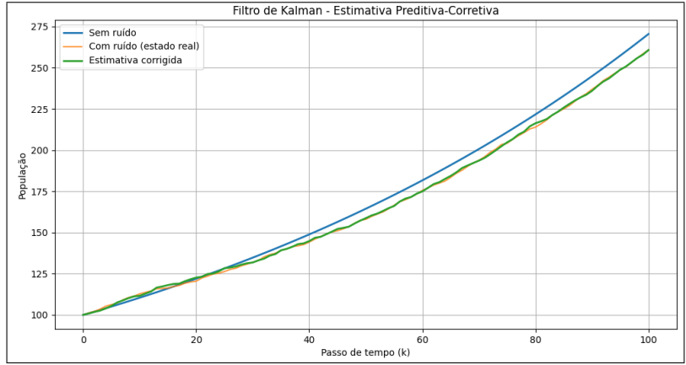

Parte 2 : Aplicação do Filtro de Kalman
Do ponto de vista quantitativo, o desempenho foi avaliado por meio do NRMSE, considerando 1000 realizações independentes. Obteve-se:
Comparando com o erro médio das medições observa-se uma redução de aproximadamente 52% no erro.

Slide 24
Conclusões
Resultados Quantitativos
Redução de aproximadamente 92% no erro (modelo de preços)
Redução de aproximadamente 52% no erro (modelo populacional)
Estimativas acompanharam bem a dinâmica real do sistema
Aspectos Teóricos
Formulações filtrada e preditivo-corretiva são equivalentes
Diferença apenas na forma de apresentação do algoritmo

Slide 25
Obrigado!
Perguntas?
jvnramos.ppgmc@uesc.br
(73) 98100-9731

